Slide 1
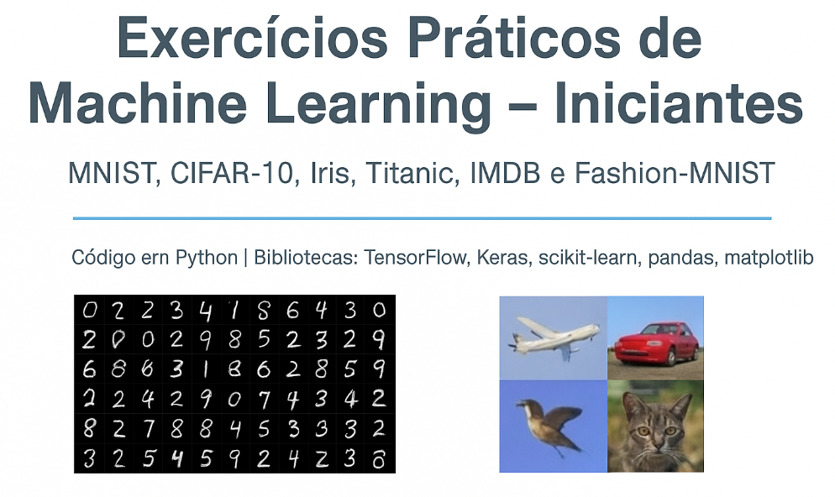

Slide 2
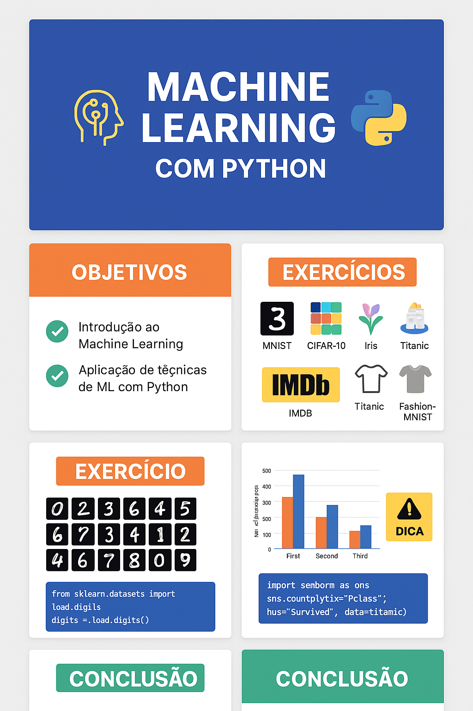

Slide 3
O K-Means é um dos algoritmos de agrupamento (clustering) mais usados em Machine Learning não supervisionado.
Ele divide os dados em k grupos (clusters), onde cada ponto pertence ao cluster com o centroide mais próximo.
Como funciona:
Escolhe-se o número de clusters (k).Inicializam-se k centroides (pontos iniciais).Cada ponto é atribuído ao cluster cujo centroide está mais próximo.
Recalculam-se os centroides como a média dos pontos em cada cluster.
Repete-se até que os centroides não mudem significativamente (ou atinja um número máximo de iterações).

